Slide 1


1.数与代数
数的认识（2）
R·六年级下册

Slide 2


情境导入
某小学有一位张老师，请你猜一猜张老师今年多少岁。
张老师
提示：张老师年龄的十位上的数字是3的最大因数也是它最小的倍数，个位上的数字是最小的质数。

Slide 3


回顾整理
1.你能根据a÷b=c（a、b、c均为整数，且 b≠0）说明因数与倍数的含义吗？
【教材P72 第4题】
15÷3=5，3和5是15的因数，15是3和5的倍数。
b和c都是a的因数，a是b和c的倍数。
因数和倍数是相互依存的。

Slide 4

一个数的倍数有什么特征？你想到哪些数的倍数的特征？
一个数的倍数的个数是无限的，最小的倍数是它本身 ，没有最大的倍数。
2的倍数特征是：个位上是0，2，4，6或8
5的倍数特征是：个位上是0或5
3的倍数特征是：各个数位上的数字之和是3的倍数

Slide 5
什么是偶数？偶数的个位有什么特征？什么是奇数？奇数的个位有什么特征？
能被2整除的数是偶数，其个位上是0、2、4、6、8；不能被2整除的数是奇数，其个位上是1、3、5、7、9。
偶数
2的倍数特征
奇数

Slide 6
一个数的因数有什么特征？你想到哪些数的因数的特征？
一个数的因数的个数是有限的，最小的因数是1 ，最大的因数是它本身。
质数只有1和它本身两个因数。
合数有两个以上的因数。
1既不是质数也不是合数。

Slide 7
偶数
2的倍数特征
1
奇数
倍数
5的倍数特征
因数（非0自然数）
质数
3的倍数特征
合数

Slide 8
请你在1~20的自然数中，选择合适的数填入圈内。
2,3,5,7,11,
13,17,19
4,6,8,9,10,12,
14,15,16,18,20
2,4,6,8,10,12,
14,16,18,20
质数
合数
偶数
1,3,5,7,9,11,
13,15,17,19
2
9,15
奇数
既是质数又是偶数
既是合数又是奇数

Slide 9
写出36和54的公因数、最大公因数、公倍数和最小公倍数。
36的因数：1, 2, 3, 4, 6, 9, 12, 18, 36
54的因数：1, 2, 3, 6, 9, 18, 27, 54
1 2 3 6 9 18
如果a÷b=c(a、b、c均为正整数)，那么a和b的最大公因数是什么？最小公倍数是什么？
1 2 3 6 9 18
36、54的最大公因数是18。
108 216
36的倍数：36, 72, 108, 144, 180, 216……
54的倍数：54, 108, 162, 216, 270, 324……
108 216
36、54的最小公倍数是108。

Slide 10
“六一”儿童节，张老师买来苹果64个，水果糖96颗，平均分给全班同学，都刚好分完。你知道这个班最多有多少人吗？
2
64 96
求64和96的最大公因数。
2
32 48
64和96的最大公因数是：
2×2×2×2×2=32
答：这个班最多有32人。
2
16 24
2
8 12
2
4 6
2 3

Slide 11
一箱苹果，如果每8个装一盒，还剩余6个；如果每10个装一盒，也剩余6个。这箱苹果至少有多少个？
【教材P74 练习十四 第9*题】
分析：根据题意可知，这箱苹果的个数减去6的差正好是8和10的公倍数。
8=2×2×2 10=2×5
8和10的最小公倍数是2×2×2×5=40，40+6=46（个）。
答：这箱苹果至少有46个。

Slide 12
随堂练习
1.判断下面的说法是否正确，并说一说你的理由。
（1）把0.56扩大到它的100倍是560。
（2）0是正数。
（3）假分数的倒数一定都是真分数。
（4）所有的偶数都是合数。
（5）a（a为整数，a＞1）的所有因数都小于a。
【教材P74 练习十四 第6题】
56
×
×
0既不是正数，也不是负数
×
分子、分母相同的假分数的倒数依然是假分数
×
2是质数
×
a的因数还包括它本身

Slide 13
【教材P74 练习十四 第5题】
2.数字2、3、4、5能组成多少个没有重复数字的两位数？
（1）这些两位数中，哪些是奇数？哪些是偶数？
23，24，25，32，34，35，42，43，45，52，53，54，共12个
奇数：23，25，35，43，45，53
偶数：24，32，34，42，52，54

Slide 14
【教材P74 练习十四 第5题】
2.数字2、3、4、5能组成多少个没有重复数字的两位数？
（2）这些两位数中，哪些是质数？哪些是合数？
23，24，25，32，34，35，42，43，45，52，53，54，共12个
质数：23，43，53
合数：24，25，32，34，35，42，45，52，54

Slide 15
【教材P74 练习十四 第5题】
2.数字2、3、4、5能组成多少个没有重复数字的两位数？
（3）这些两位数中，哪些是2的倍数？哪些是3的倍数？哪些是5的倍数？
23，24，25，32，34，35，42，43，45，52，53，54，共12个
2的倍数：24，32，34，42，52，54
3的倍数：24，42，45，54
5的倍数：25，35，45

Slide 16
【教材P74 练习十四 第5题】
2.数字2、3、4、5能组成多少个没有重复数字的两位数？
（4）这些两位数中，2和3的公倍数有___________，3
和5的公倍数是______。
23，24，25，32，34，35，42，43，45，52，53，54，共12个
24，42，54
45

Slide 17




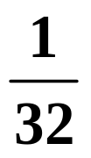

3.找规律，填数。
（1）0.9，0.99，0.999，0.9999，( )，…，这列数越来越大，越来越接近( )。
（2） ， ， ， ， ，( )，…，这列数越来越小，越来越接近( )。
【教材P74 练习十四 第7题】
0.99999
1
0

Slide 18






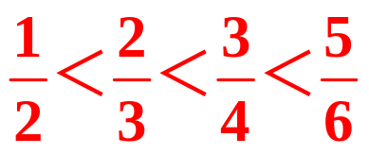
4.比较 、 、 、 的大小。你能发现什么？根据你发现的规律猜一下 与 哪个更大，并设法验证。
【教材P74 练习十四 第8题】
发现：分母与分子的差相等的真分数相比较，分母越大这个分数就越大。

Slide 19
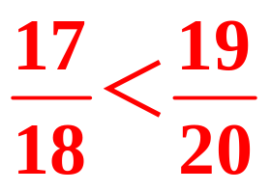
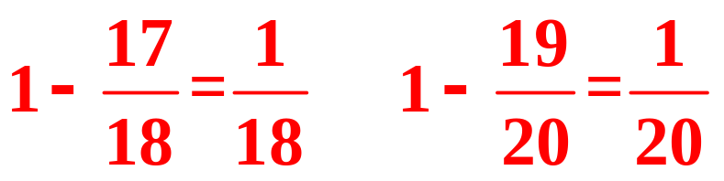
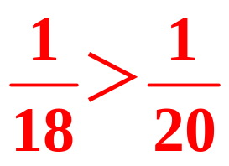
猜想：
证明：
因为 ，所以 。

Slide 20
课堂小结
偶数
2的倍数特征
1
奇数
倍数
5的倍数特征
因数（非0自然数）
质数
3的倍数特征
合数

Slide 21
巩固练习
一、判断。（对的画“√”，错的画“×”）
20÷4=5，那么4叫因数，20叫倍数。 （ ）
两个质数一定是互质数，两个合数一定不是互质数。
（ ）
×
×
×
三个连续自然数的和一定是6的倍数。 （ ）
选自“状元成才路”系列丛书

Slide 22

状元成才路
4.所有偶数（0除外）的最大公因数是2。
（ ）
5.两个不同数的最小公倍数一定大于最大公因数。
（ ）
√
√
选自“状元成才路”系列丛书

